Slide 1













22. 6. 2021
Tisková konference
Naskoč na mléčnou vlnu
RNDr. Pavel Suchánek

Slide 2
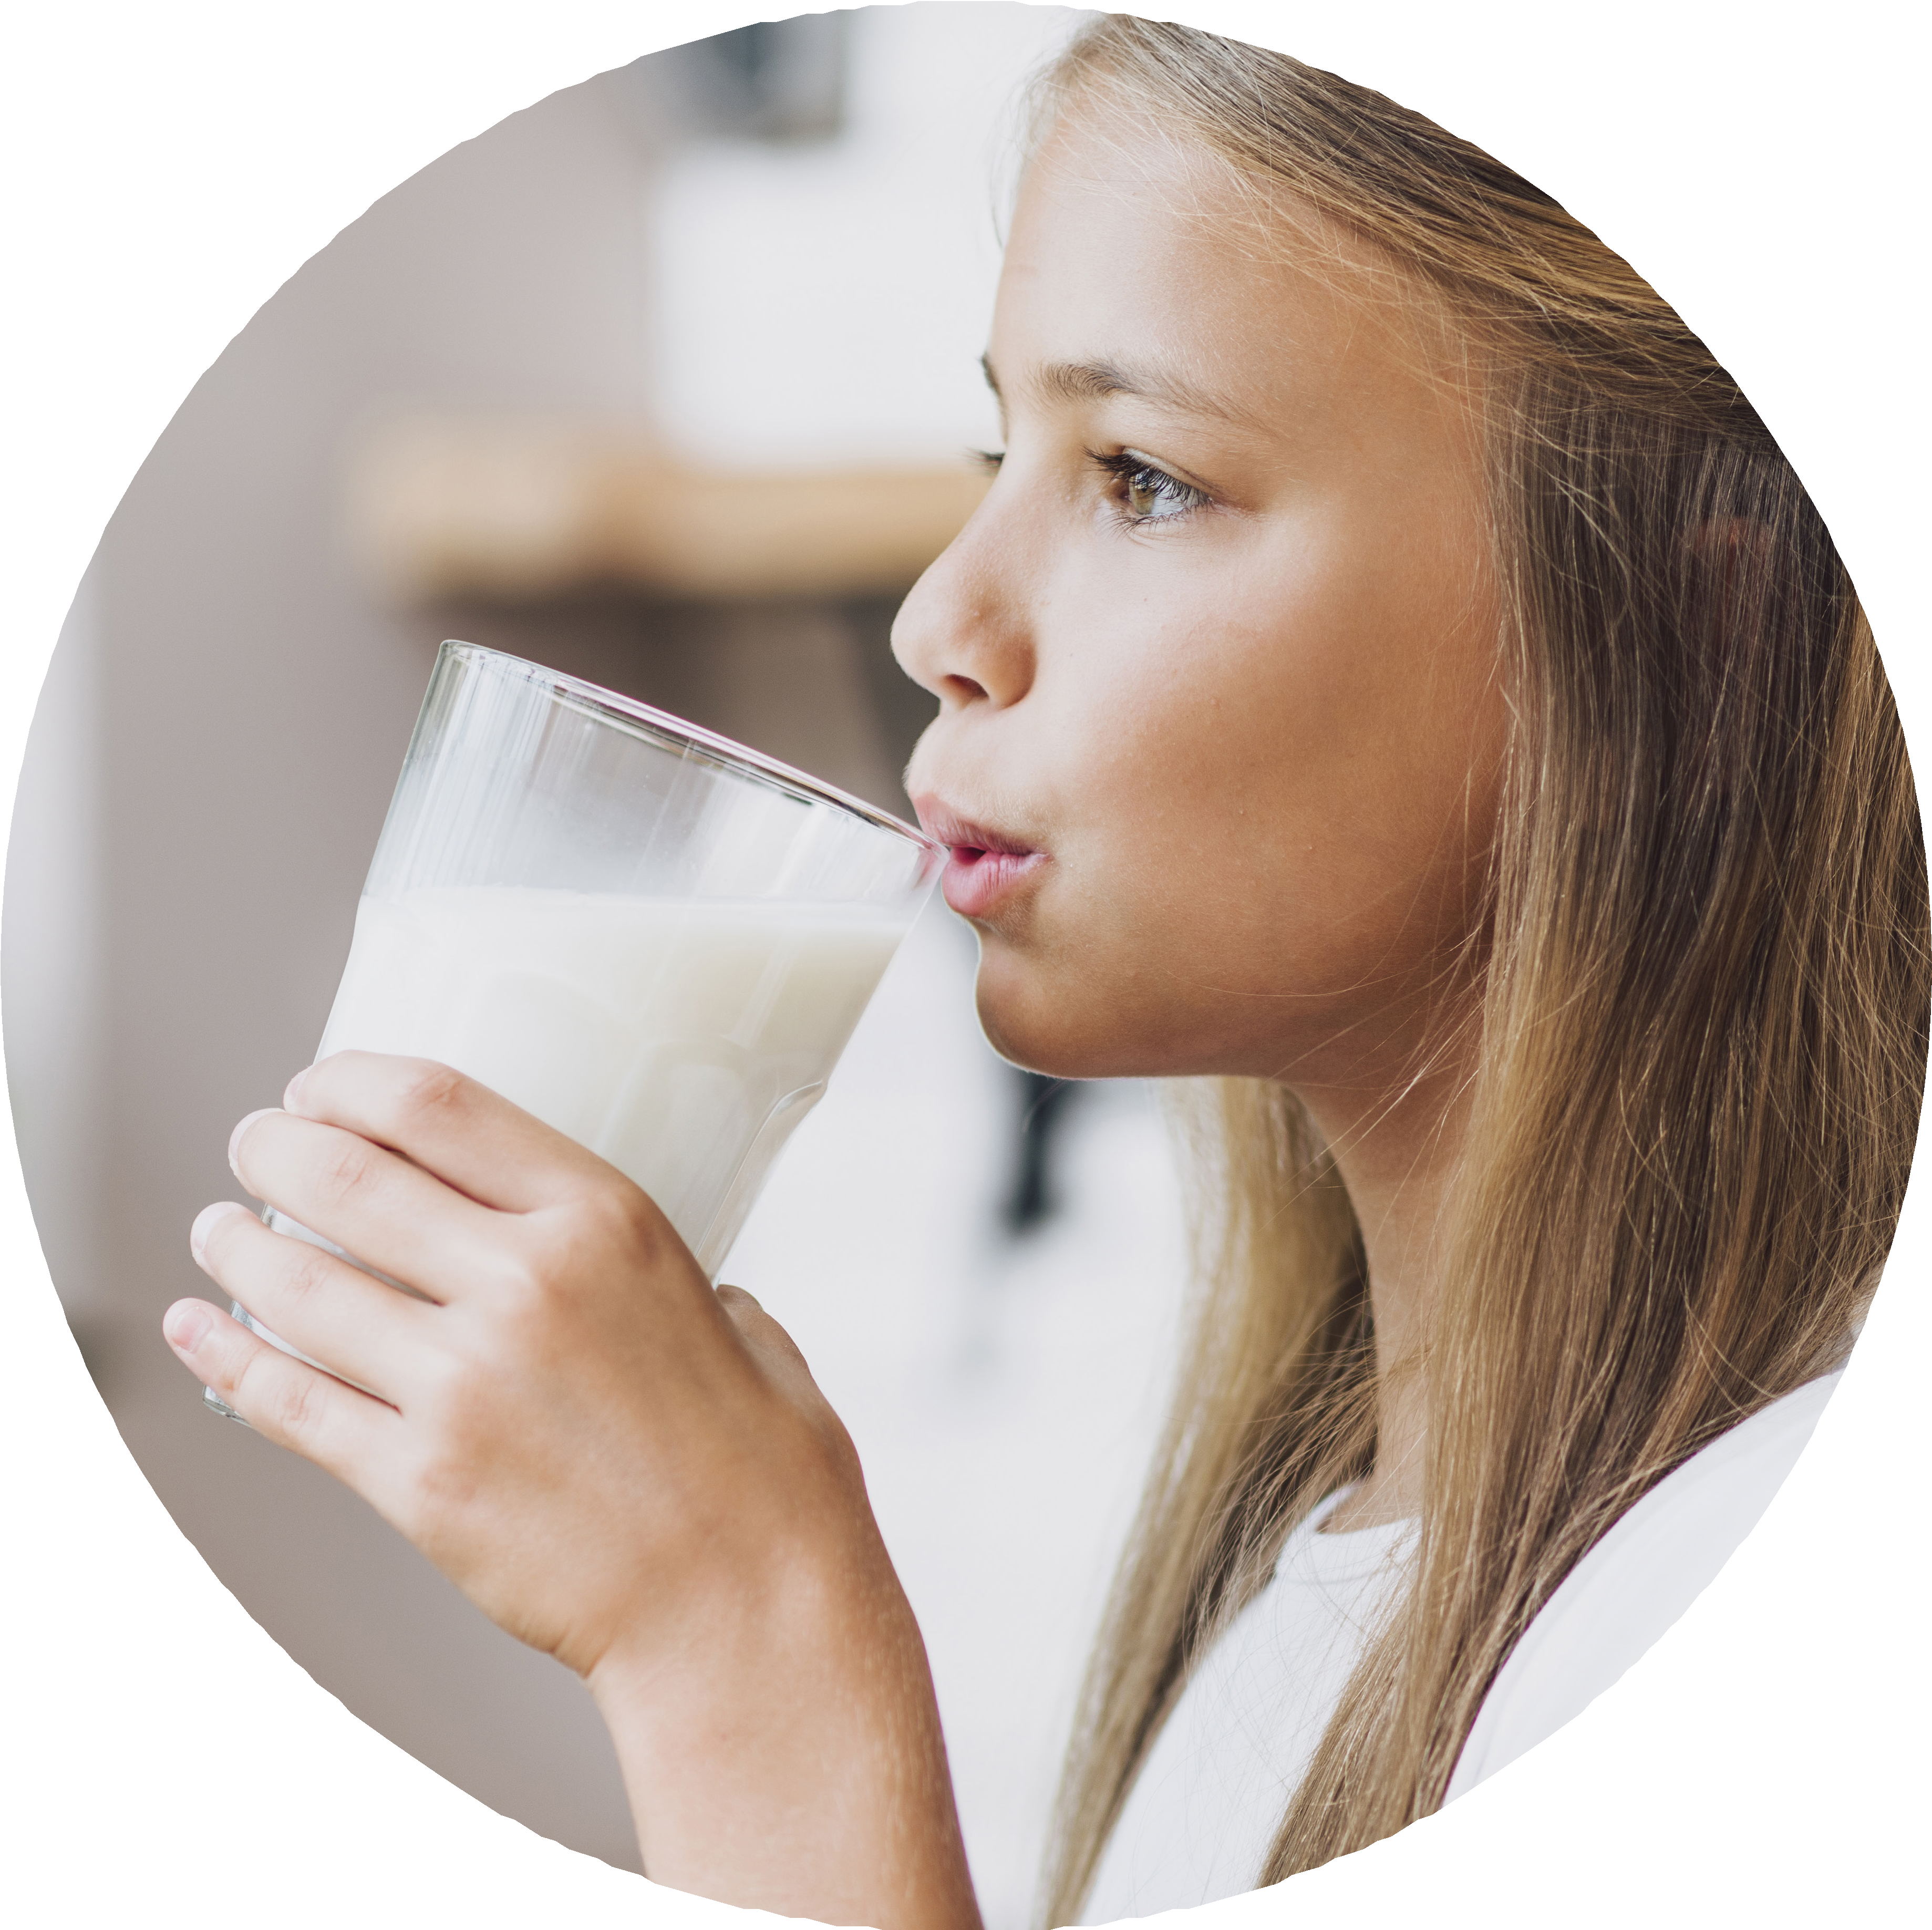


Mléčné výrobky ve výživě dětí a dospívajících
Mléko a mléčné výrobky – patří do základní skupiny potravin.
Mléko a mléčné výrobky – by měly být každodenní součástí jídelníčku starších a dospívajících dětí.
Mléko a mléčné výrobky – komplexní potraviny, obsahují všechny tři základní živiny (bílkoviny, tuky a sacharidy), dále velké spektrum vitamínů (s výjimkou vitamínu C).
Navíc – jsou důležitým zdrojem dobře vstřebatelného vápníku a dalších důležitých minerálních látek.

Slide 3
Mléčné výrobky ve výživě dětí a dospívajících
Důležité - obsah vápníku, který je nutný pro správný vývoj kostí.
- obsah bílkovin, doplnění a náhrada v případech, kdy
v jídelníčku z různých důvodů vynecháváme maso. Mléko a mléčné výrobky - zásadní roli pro kvalitu kostry Požadavky na vápník - závisí na věku, doporučená hodnota pro dívky ve věku od 12 – 18 let je přibližně okolo 1200 mg vápníku na den.
Mléko - od dětství hraje významnou ochrannou roli v prevenci osteoporózy, protože vstřebávání vápníku klesá s věkem.
Proto je vhodné konzumovat dostatek vápníku v mladém věku, když ho organismus dovede maximálně využít.

Slide 4
Mléčné výrobky ve výživě dětí a dospívajících
Pro vstřebávání vápníku je velmi důležitý i vitamín D.
Obsah vápníku v kostech je jedním z rozhodujících činitelů kvality života ve stáří, protože jeho nedostatek je úzce spojen s osteoporotickými zlomeninami.
Při hladině nad 50 nmol/l vitaminu D – se vstřebává 30 % vápníku.
V růstu – 60-80 % vápníku, při nízké hladině vitaminu D – 10-15 %.
Mléčné výrobky dodávají organismu 50 až 70 % celkového příjmu vápníku. Důležité je vědět, že mléko a mléčné výrobky se významně podílí na denním vstřebávání železa, a to asi 10 %.

Slide 5
Mléčné výrobky ve výživě dětí a dospívajících
Problém vstřebatelnosti vápníku
Z mléčných výrobků – 30-35 %.
Z rostlinných zdrojů – 5 a méně %.
Podpora vstřebávání vápníku – beta palmitát v mléčném tuku, laktóza, mléčná bílkovina.
Blokace vstřebávání vápníku – kyselina šťavelová, kyselina fytová, vláknina, nápoje s kyselinou fosforečnou, potraviny s fosfáty např. uzeniny.
2/3 vápníku by měly pocházet z mléčných výrobků – 2-4 porce na den.

Slide 6
Mléčné výrobky ve výživě dětí a dospívajících
Zvýšená potřeba vápníku
V období růstu
Při pravidelném sportování
Rizikové skupiny – kombinace růstu a intenzivní sportovní aktivity
Pozor – zlomeniny z nedostatku vápníku můžeme pozorovat i u sportujících dětí v růstovém spurtu.
Jak je to možné? Vápník je minerální látka, která je velmi důležitá při svalové kontrakci a zároveň je velmi důležitou látkou při růstu kostí do délky.

Slide 7
Mléčné výrobky ve výživě dětí a dospívajících
Kombinace sportu a rychlého růstu znamená riziko pro kostní pevnost u dospívajících dětí.
Čím více sportu, čím rychlejší růst, tím je potřeba více mléčných výrobků, ideálně 4 porce mléčného výrobku na den.
A proč o tom mluvit teď? Právě v současnosti se dětí vrací po roční přestávce k intenzivnímu sportování, a tak je kvalitní výživa s dostatkem mléčných výrobků velmi důležitá.

Slide 8
Mléčné výrobky ve výživě dětí a dospívajících
Mléčné výrobky jsou velmi důležité i pro imunitu. A to nejen jako zakysané mléčné výrobky, které díky probiotickým bakteriím nejen, že zlepšují stravitelnost mléčných výrobků, ale probiotika sama o sobě zlepšují imunitu v našem střevě. Mimochodem až 80 % imunitních buněk se nachází právě ve střevě.
Navíc jsou mléčné bílkoviny zdrojem tzv. peptidů, které mají podpůrný vliv právě na imunitní systém.

Slide 9
 | Vápník (mg)
Tvaroh tvrdý (150 g) | 228
Tvaroh měkký (150 g) | 180
Tvarůžky (100 g) | 140
Eidam 30% t.v.s. (100 g) | 952
Parmezán (60 g) | 777
Mléko polotučné (250 ml) | 303
Acidofilní mléko (250 ml) | 300
Mozzarella (100 g) | 517
Ricotta (100 g) | 207
Jogurt 3,5% tuku (150 g) | 188
Sardinky v konzervě (100 g) | 415
Mák (100 g) | 1357
Soja (100 g) | 260
Mandle (100 g) | 246

Slide 10
Děkuji Vám za pozornost.
RNDr. Pavel Suchánek
FitBee
www.pavelsuchanek.com
suchanek.pavel@gmail.com

Slide 11
22. 6. 2021
Tisková konference
Naskoč na mléčnou vlnu
Barbora Charvátová, Food bloggerka
Máma v kuchyni

Slide 12
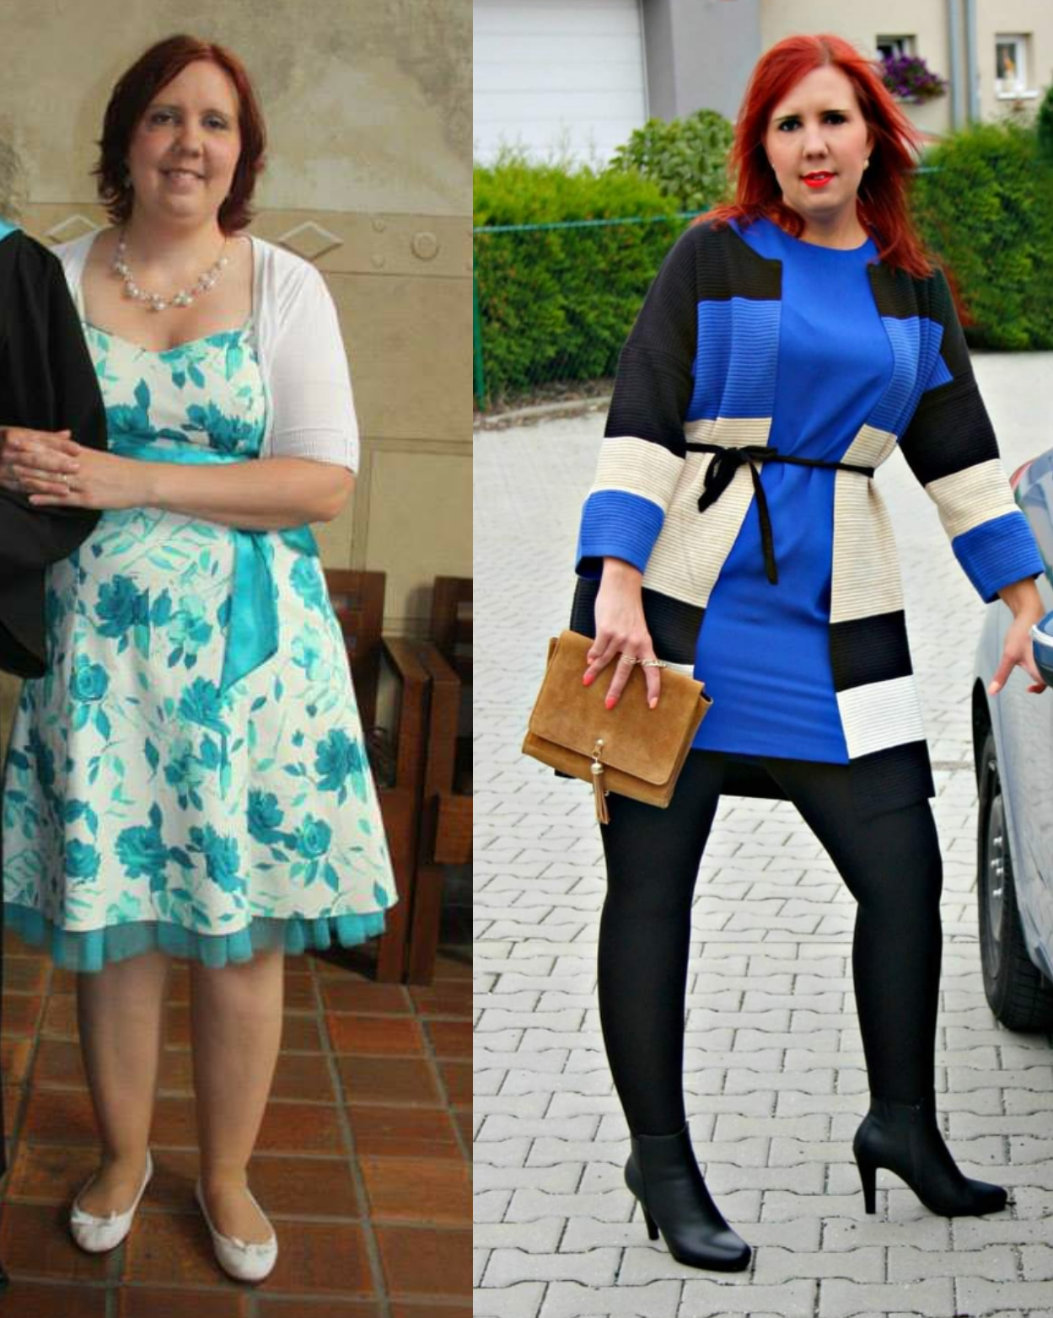
autorka blogu Máma v kuchyni
        Mamablog roku 2016 (2. místo)
        Blogerka roku 2016 a 2017 (4. místo)
        Foodblog roku 2016 (4. místo)
autorka kuchařek
    Máma v kuchyni
    Máma v kuchyni 2
    Loudavé vaření
administrátorka facebookové skupiny Vaříme malým dětem
zkušená lektorka kurzů pro děti i jejich maminky
a hlavně máma ☺
Bc. Barbora Charvátová
http://www.mamavkuchyni.cz
mamavkuchyni@seznam.cz

Slide 13
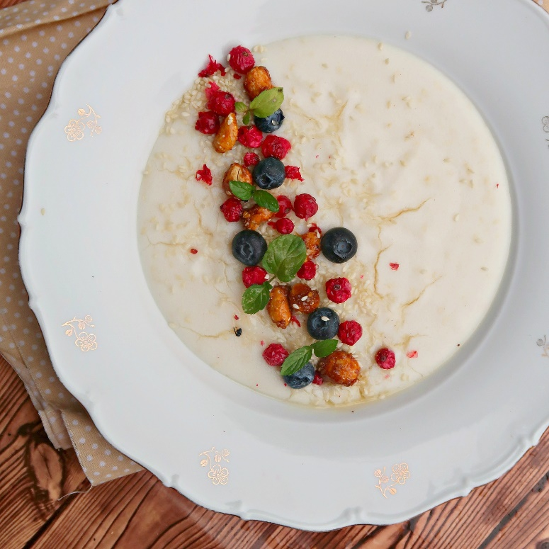
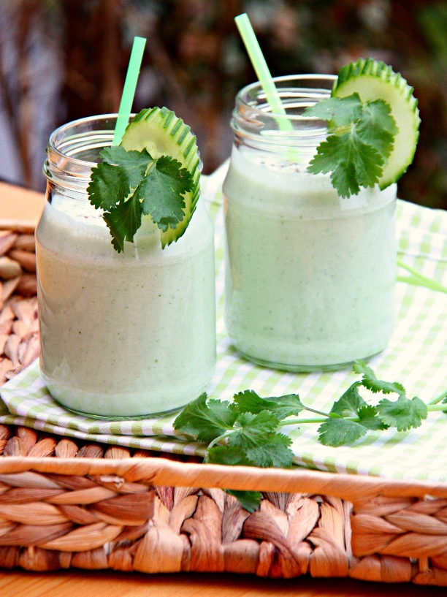
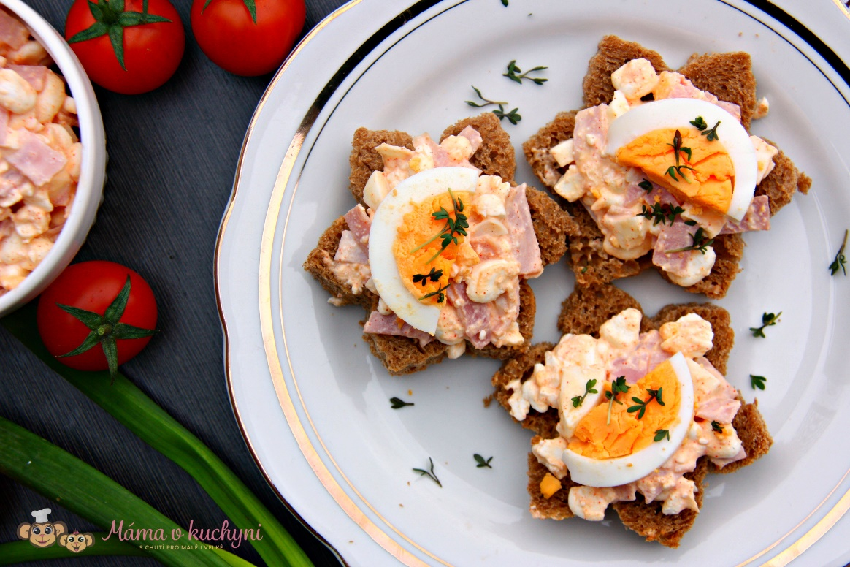
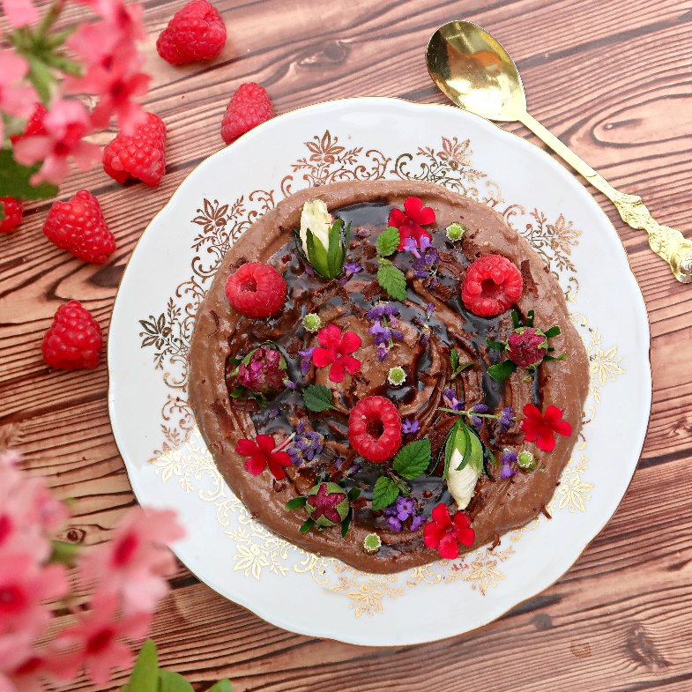
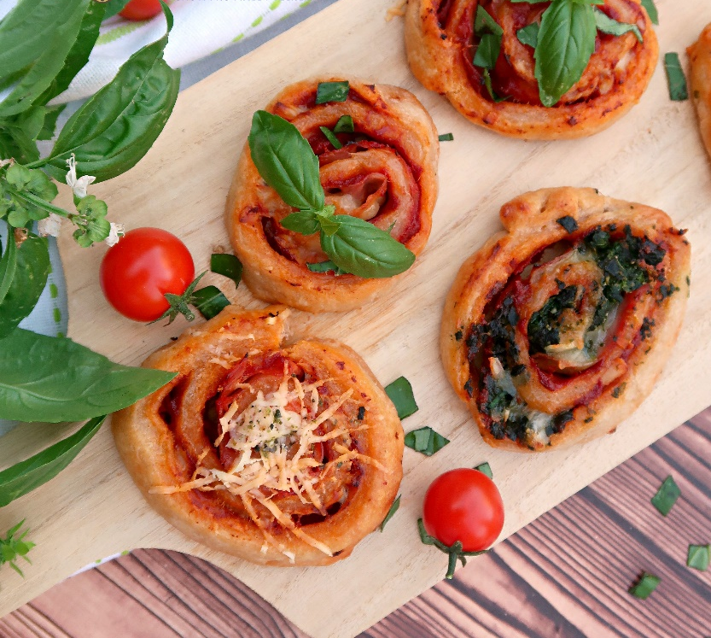
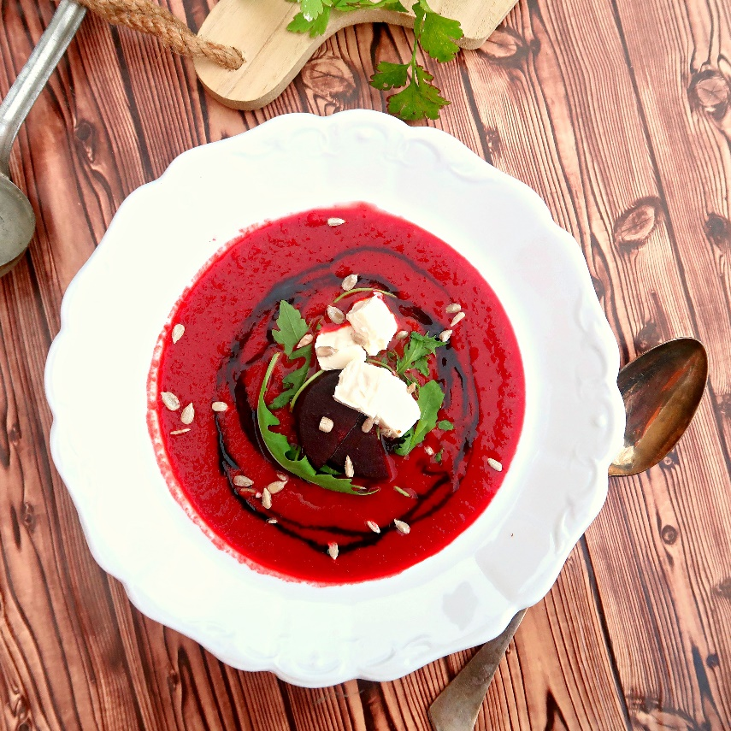
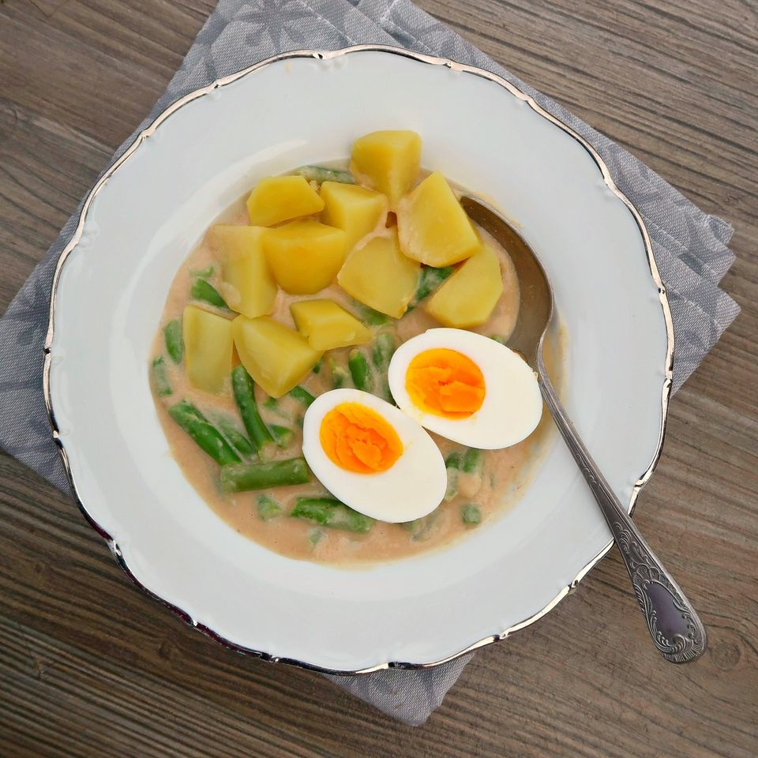
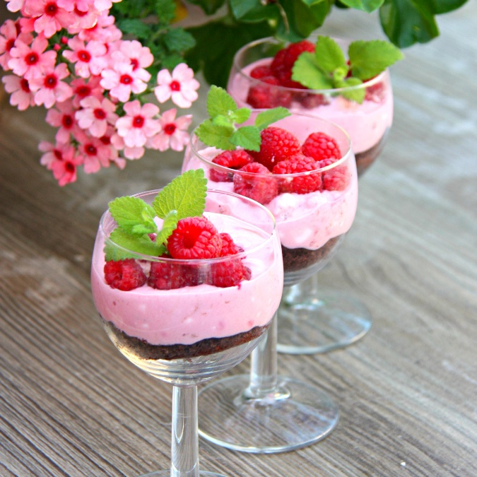
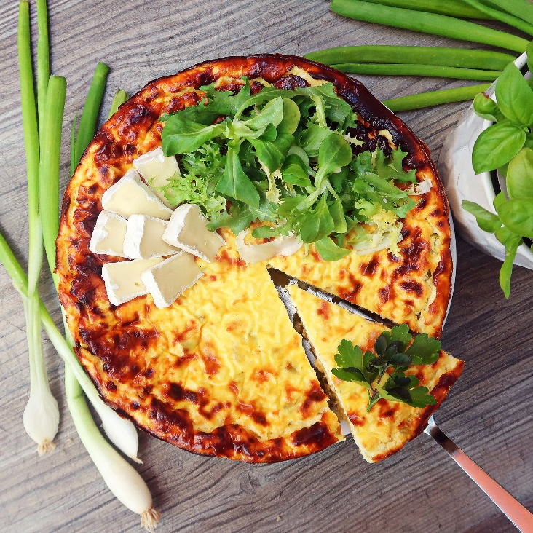
Jak atraktivně zapojit mléčné výrobky do stravy dětí
Koktejly a smoothie
Dezerty do skleniček a pohárů
Koláče a buchty s krémem
Palačinky a lívance
Kaše
Zmrzliny
Pomazánky
Omáčky
Polévky
Quiche a slané koláče

Slide 14
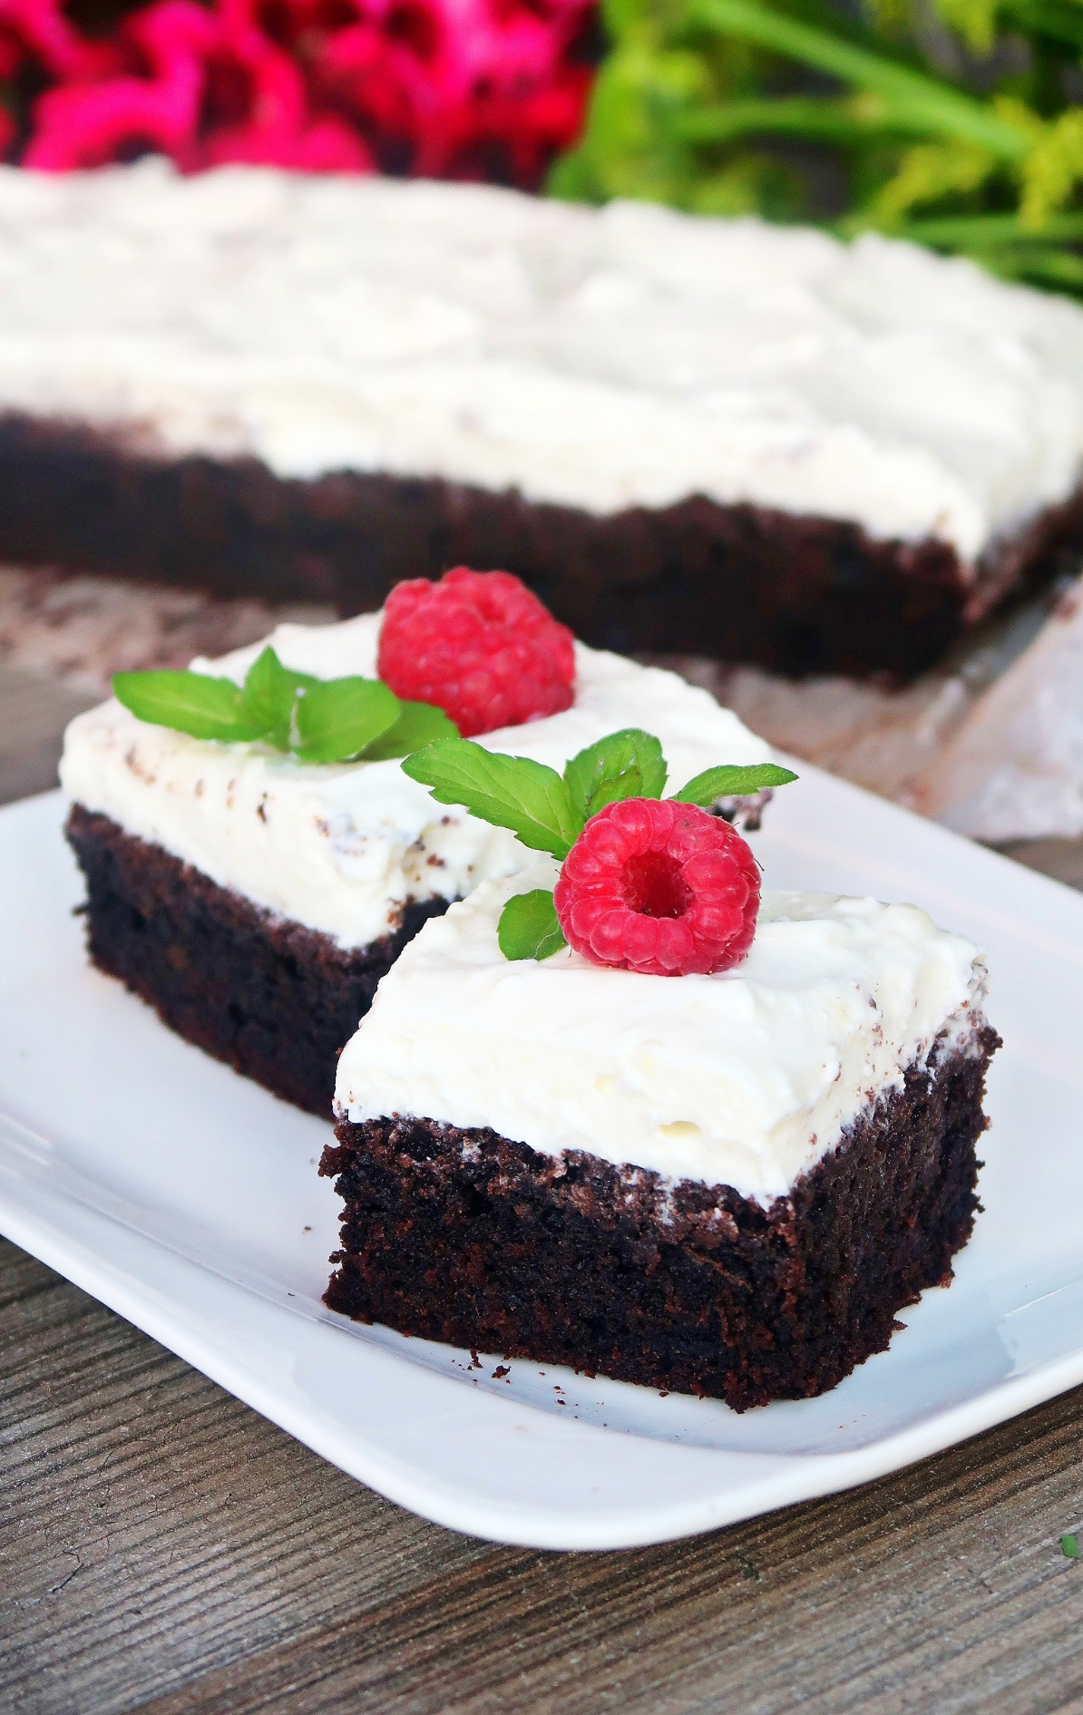
Mléčné vlny
Na plech o velikosti 30×20 cm:
  • 250 g vařené červené řepy
  • 3 vejce
  • 100 g kvalitní hořké čokolády
  • 200 g oleje
  • 100 g třtinového cukru
  • 30 g kakaa
  • 200 g celozrnné hladké špaldové mouky (lze použít i klasickou bílou)
  • 12 g (1 balíček) kypřícího prášku
Na krém:
  • 1 tvaroh v alobalu
  • 1 kelímek (250 g) ricotty
  • 300 g bílého jogurtu
  • 50 g másla
  • 50 g cukru moučka či jiného sladidla

Slide 15
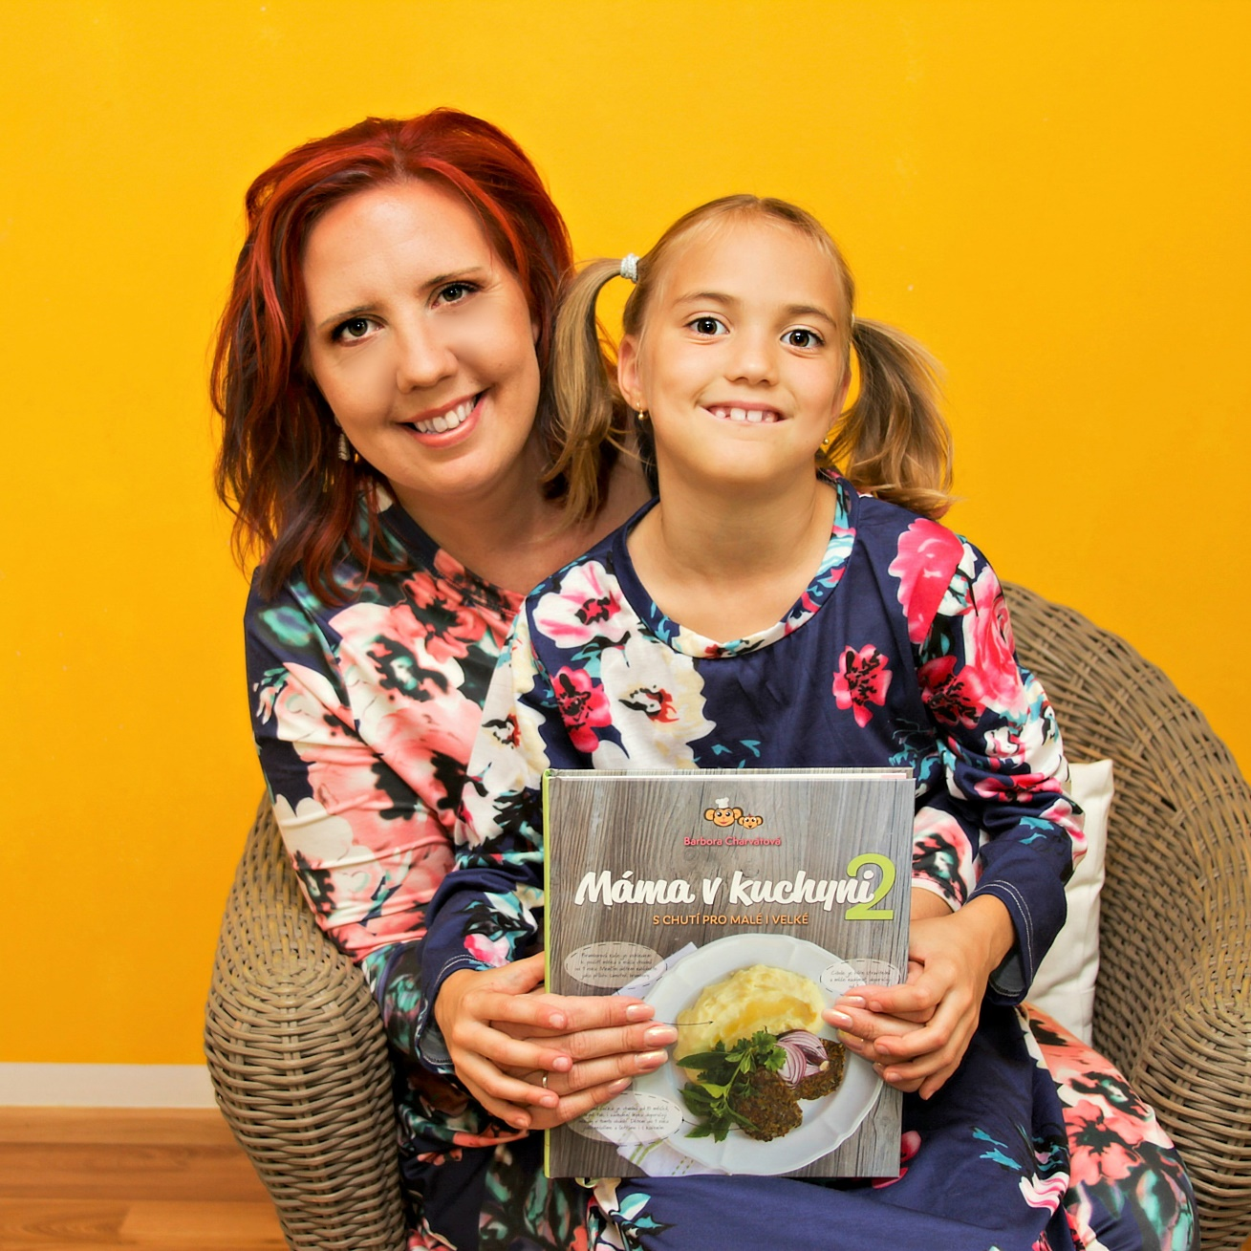
Děkuji za pozornost. ☺
Bc. Barbora Charvátová
http://www.mamavkuchyni.cz
mamavkuchyni@seznam.cz

